Slide 1


LA PREVENCIÓN DE
RIESGOS: Legislación y organización

Slide 2

CONTENIDOS
Legislación sobre prevención de riesgos laborales
La organización de la prevención en la empresa
Participación de trabajadores en la prevención de riesgos
La gestión de la prevención en la empresa

Slide 3
RECUERDA
PUEDES ACCEDER A VÍDEOS Y ENLACES
EN EL AULA DIGITAL DE FOL AQUÍ

Slide 4







1. Legislación sobre prevención de riesgos laborales
Marco Normativo
Normas
Internacionales
La OIT: convenios internacionales → como Convenio nº 155 de 1981 seguridad y salud de los trabajadores y medio ambiente de trabajo
Normas de la UE → como Directiva Marco 89/391/CEE
Constitución Española
Art. 40.2. Los poderes públicos deben velar por la seguridad e higiene de los trabajadores
Legislación básica
Ley de Prevención de Riesgos Laborales, ley 31/1995
RD 39/1997 que regula los Servicios de Prevención
Reales Decretos que desarrollan cada riesgo laboral con sus medidas de prevención y protección:
RD 485/1997 sobre señalización de seguridad y salud en el trabajo
RD 486/1997 sobre seguridad y salud en lugares de trabajo
…
Legislación básica
Búsqueda: “Normativa sobre prevención”
Contenidos
siguiente

Slide 5





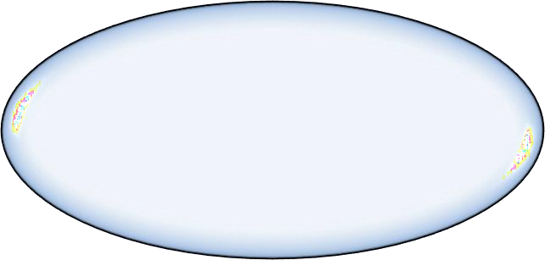


1. Legislación sobre prevención de riesgos laborales
El empresario tiene el deber general de protección
Obligaciones del empresario → derechos en materia de prevención para los trabajadores Trabajadores → asumir también una obligaciones
Obligaciones en materia de prevención
Obligaciones de
los empresarios
Obligaciones de los trabajadores
anterior
Contenidos
siguiente

Slide 6

1. Legislación sobre prevención de riesgos laborales
O B L I G A C I Ó N
…planificar la prevención de riesgos
Plan de prevención de riesgos (qué hacer, cómo y con qué
recursos, quiénes y cuándo
…evaluar los riesgos laborales
Evaluar qué riesgos existen
Evaluación inicial y periódicas
Evaluación por puesto de trabajo
Evaluación según la probabilidad y severidad
…proveer equipos de trabajo y medidas de protección
Que sean seguros
Adoptar medidas de protección de su uso
D E
… proveer equipos de protección individual (EPIs)
Gratuitos
Los adecuados a cada puesto
CE garantía de calidad
Muy graves: CE-xxxx
Incluida declaración de conformidad e instrucciones
Adaptados y ergonómicos
De uso personal
Informar, formar y vigilar
…
anterior
siguiente

Slide 7
1. Legislación sobre prevención de riesgos laborales
O B L I G A C I Ó N
…elaborar un plan de emergencia
Posibles situaciones y medidas
Se designa al personal
Establece coordinación con servicios externos
…adoptar medidas en caso de riesgo grave e inminente
Riesgo probable que ocurra en futuro inmediato
Empresario obligado a incluir medidas e informar
Instrucciones puedan interrumpir la actividad
Nivel jerárquico de contactos
Quien puede paralizar totalmente el
trabajo: empresario y representantes
...informar y formar
Sobre los riesgos laborales de cada puesto
Medidas de prevención y protección
Manual de prevención
Formación tª y pª adaptada a los riesgos
Dentro de la jornada
Trabajador obligado a participar
D E
…
…consulta y participación
Representantes de los trabajadores: delegados de prevención y comité de seguridad y salud
anterior
Contenidos
siguiente

Slide 8



1. Legislación sobre prevención de riesgos laborales
O B L I G A C I Ó N
…vigilancia de la salud
Controles médicos periódicos
Al inicio de actividad laboral,
reincorporaciones y al finalizar actividad
Pruebas imprescindibles y necesarias
Sólo se comunica apto o no apto
Puede firmar si no quiere realizarla
...protección de la maternidad y la lactancia
Evaluación específica de los riesgos
Listado de agentes y condiciones
que pueden ocasionar riesgos
1º) Adaptar condiciones de trabajo
2º) Cambiar a la trabajador a un puesto compatible
3º) Suspensión contrato por riesgo en embarazo- lactancia
…protección de grupos especiales de riesgo
Menores y trabajadores especialmente sensibles
Evaluar los riesgos
Menores no pueden trabajar en trabajos peligrosos
D E
…
Trabajadores contratados por ETTs
ETT obligada a informar y formar, vigilancia salud y entrega EPIs
Empresa usuaria responsable de las condiciones e informar
ETTs prohibidos determinados trabajos peligrosos
Búsqueda: “Condiciones trabajo
embarazadas”
anterior
Contenidos
siguiente

Slide 9

1. Legislación sobre prevención de riesgos laborales
Obligaciones del trabajador
Usar adecuadamente
EPIs
Máquinas
Herramientas
No poner fuera de funcionamiento los dispositivos de seguridad
Informar de inmediato a superiores o delegados de situaciones que puedan entrañar un riesgo
Cooperar con el empresario en materia de prevención
Volver
siguiente

Slide 10







1. Legislación sobre prevención de riesgos laborales
Responsabilidades en materia preventiva
Empresario
Tipos de responsabilidades
Responsabilidad administrativa
Responsabilidad civil
Responsabilidad penal
Recargo en las prestaciones de la Seguridad Social (recargo entre 30-50% prestación)
Trabajador
Si incumple sus obligaciones puede ser sancionado por el empresario
Faltas leves, graves y muy graves → convenio colectivo
Búsqueda: “Convenio Colectivo”
Sanción: amonestación verbal al despido disciplinario (tb. responsabilidad civil /penal)
El papel de la Inspección de Trabajo
Búsqueda: “Fundación PRL”
Vigilar que se cumpla la normativa laboral y de prevención. Funciones:
Visita empresas
Actas de infracción y propone sanciones
Advertencias y requerimientos
Paralización inmediata
Elaboración de informes
anterior
Contenidos
siguiente

Slide 11








2. La organización de la prevención en la empresa
Modalidades de organización
Empresas < 25 trabajadores y 1 centro → el propio empresario si posee formación básica necesaria
Acudir a otras modalidades → reconocimientos médicos
Actividad de riesgo especial → no pueden asumirla
Asunción por parte del propio empresario
La empresa decide uno o varios trabajadores
Deben poseer capacidad /formación/ tiempo /medios
Garantías para no ser despedidos
Designar a uno o varios trabajadores
Servicio de prevención propio
Deberán crearlo las siguientes:
Empresa > 500 trabajadores
250-500 trabajadores + actividad de riesgo especial
Por peligrosidad y/o accidentes ocurridos bajo decisión de
la Autoridad Laboral
Funciones
Elaborar plan
Evaluar riesgos
Determinar prioridades
Formación e información
Vigilancia salud
Actuación primeros auxilios y planes de emergencia
Entidades especializadas en gestionar la prevención de riesgos. Algunas mutuas tienen asociadas estas empresas.
Servicios de prevención
ajenos
anterior
Contenidos
siguiente

Slide 12







3. Participación de los trabajadores en la prevención de riesgos
Participación de los trabajadores
COMPETENCIAS Y FACULTADES
- Funciones de los delegados y comité:
Ser consultado
Participar en la planificación
Efectuar propuestas
Ser informados
Documentación
Acompañar a la inspección
paralización
LOS DELEGADOS DE PREVENCIÓN:
- Designados por los propios representantes de los trabajadores entre ellos
Hasta 50 trabajadores | 1 delegado
Hasta 100 | 2
Hasta 500 | 3
Hasta 1.000 | 4
Hasta 2.000 | 5
Hasta 3.000 | 6
Hasta 4.000 | 7
Más de 4.000 | 8
EL COMITÉ DE SEGURIDAD Y SALUD
Empresas de al menos 50 trabajadores
Formado por delegados de prevención + representantes de la empresa en igual número
anterior
Contenidos
siguiente

Slide 13
4. La gestión de la prevención en la empresa
Principios de acción preventiva
Evitar los riesgos
Evaluar los riesgos que no se puedan evitar
Combatir los riesgos desde su origen
Sustituir lo peligroso por lo que entrañe poco o ningún riesgo Planificar la prevención y la protección
Anteponer la protección colectiva a la individual Dar instrucciones adecuadas al trabajador
Adaptar el trabajo a la persona
Tener en cuenta la evolución de la técnica
anterior
Contenidos
siguiente

Slide 14
4. La evaluación de riesgos laborales
¿Cómo evaluar si existen o no riesgos laborales?
Método de evaluación de riesgos del INSHT
 |  | Consecuencias
 |  | Ligeramente dañinas | Dañinas | Extremadamente dañinas
Probabilidad | Baja | Trivial | Tolerante | Moderado
 | Media | Tolerable | Moderado | Importante
 | Alta | Moderado | Importante | Intolerable
Prioridad de actuación según nivel de riesgo:
Trivial →No requiere acción específica
Tolerable →No se necesita mejorar
Moderado →Esfuerzos para reducir el riesgo
Importante →No comenzar trabajo hasta la reducción del riesgo
Intolerable →No se debe continuar ni comenzar
anterior
Contenidos
siguiente

Slide 15
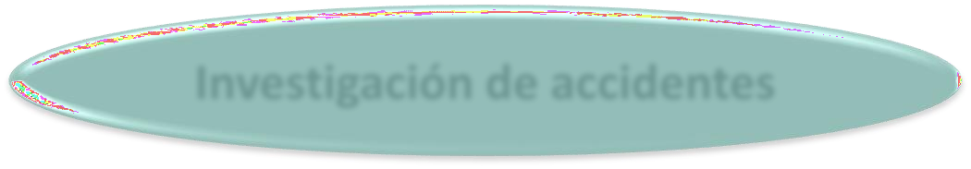
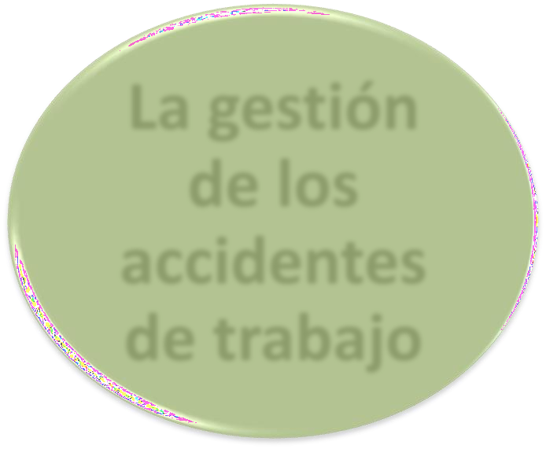
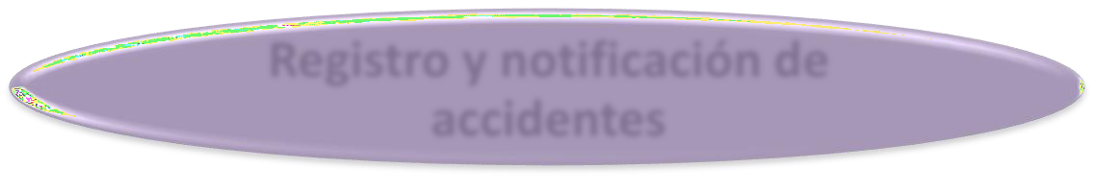
4. La evaluación de riesgos laborales
Los mortales y graves
Los leves y los accidentes blancos (daños materiales sin lesiones) de forma repetida o exista riesgo grave
Investigación de accidentes
La gestión de los accidentes de trabajo
Los empresarios deben dejar constancia y notificarlos vía Internet (Delt@) en Ministerio Empleo
Obligatorio aquellos que conlleven baja laboral de un día
A nivel interno → voluntario / notificación de botiquín
Registro y notificación de
accidentes
anterior
Contenidos
siguiente

Slide 16
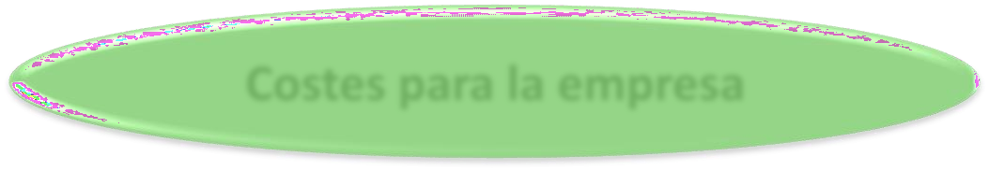
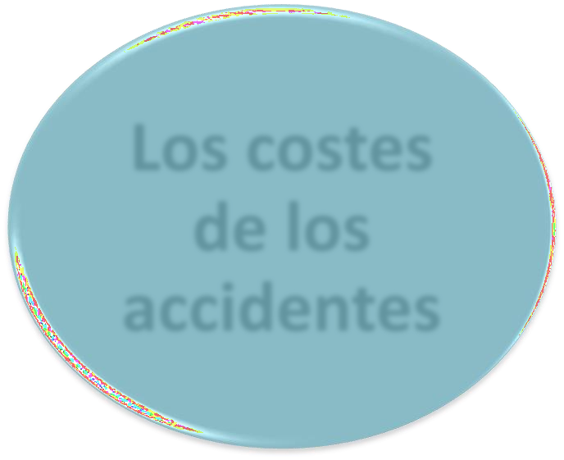
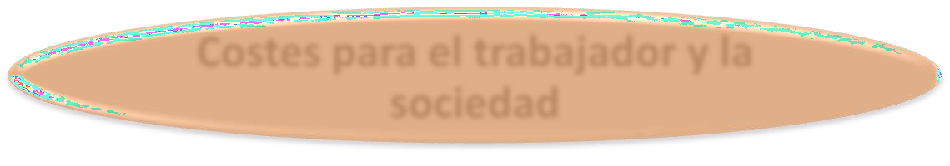
4. La evaluación de riesgos laborales
Salarios e indemnizaciones
Pérdida de productividad
Tiempos perdidos en auxiliar
Tiempos perdidos en investigar y notificar
Conflictividad
Daños materiales
Sanciones económicas y penales
Pérdida de imagen
Costes para la empresa
Los costes de los accidentes
Para el trabajador y su familia → dolor y sufrimiento, pérdida y disminución temporal o definitiva de ingresos
Para la sociedad→ pérdida de recursos humanos o de capacidad productiva, indemnizaciones del Estado, gestión por la Inspección, etc
Costes para el trabajador y la sociedad
anterior
Contenidos

